Slide 1
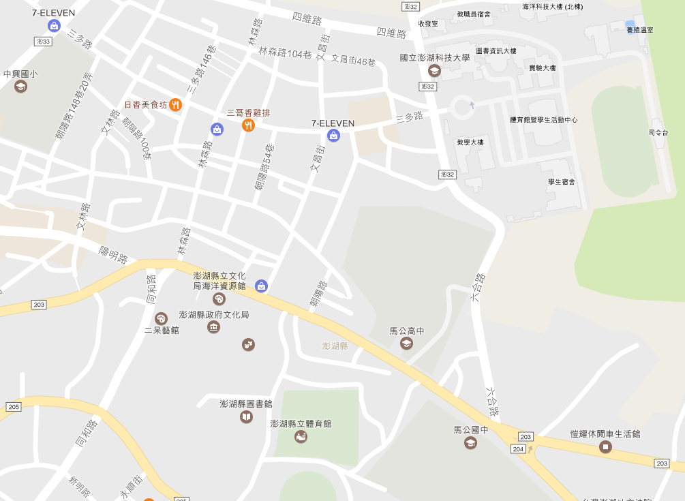





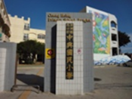

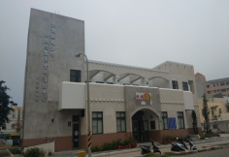
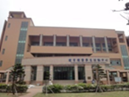
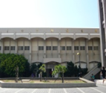








澎湖縣馬公市朝陽里簡易疏散避難圖
防 災 資 訊 表
朝陽里基本資料
總人口數：5939人
災害通報單位(人員)
1.澎湖縣災害應變中心 電話:06-9277619 2.馬公市災害應變中心 電話:06-9272173 3.朝陽里里長-顏明清 電話:0933-695-226 電話:06-9262228 4.光明派出所 電話:06-9272542 5.馬公消防分隊 電話:06-9272137
避難原則
水災:遠離低窪地區或前往避難收容場所。 地震:前往開放空間或避難收容場所。 海嘯:遠離沿海低窪地區，前往就近高地避難。
避難收容處所
地點:中興國小 適合災害類別:水災、地震、海嘯 樓層:2層樓 面積:300平方公尺 臨時收容:75人 中長期收容:50人 地址:馬公市光復路186號 電話:06-9272779
地點:朝陽里集會所活動中心 適合災害類別:水災、地震、海嘯 樓層:2層樓 面積:223平方公尺 臨時收容:55人 中長期收容:37人 地址:馬公市六合路21巷18號 電話: 06-9266903
地點:澎湖科技大學 適合災害類別:水災 、地震、海嘯 樓層:3層樓 面積:1300平方公尺 臨時收容:325人 中長期收容:215人 地址:馬公市六合路300號 電話:06-9264115
馬公市公所111年03月製作
澎湖科技大學
(水災、地震、海嘯)
中興國小
(水災、地震、海嘯)
千禧公園
朝陽里集會所活動中心
(水災、地震、海嘯)
朝陽里
馬公高中
(水災、地震、海嘯)
光明派出所
地點:馬公高中 適合災害類別:水災、地震、海嘯 樓層:5層樓 面積:500平方公尺 臨時收容:125人 中長期收容:80人 地址:馬公市中華路369號 電話: 06-9272342 |  | 圖 例 | 標示 | 設施
 |  |  | 疏散避難方向 | 室內避難收容處所 | 公園 | 醫療單位
 |  |  | 易淹水地區 | 室外避難處所 | 警察單位
 |  |  | 持續觀察地區 | 直升機起降點 | 消防單位

